Slide 1
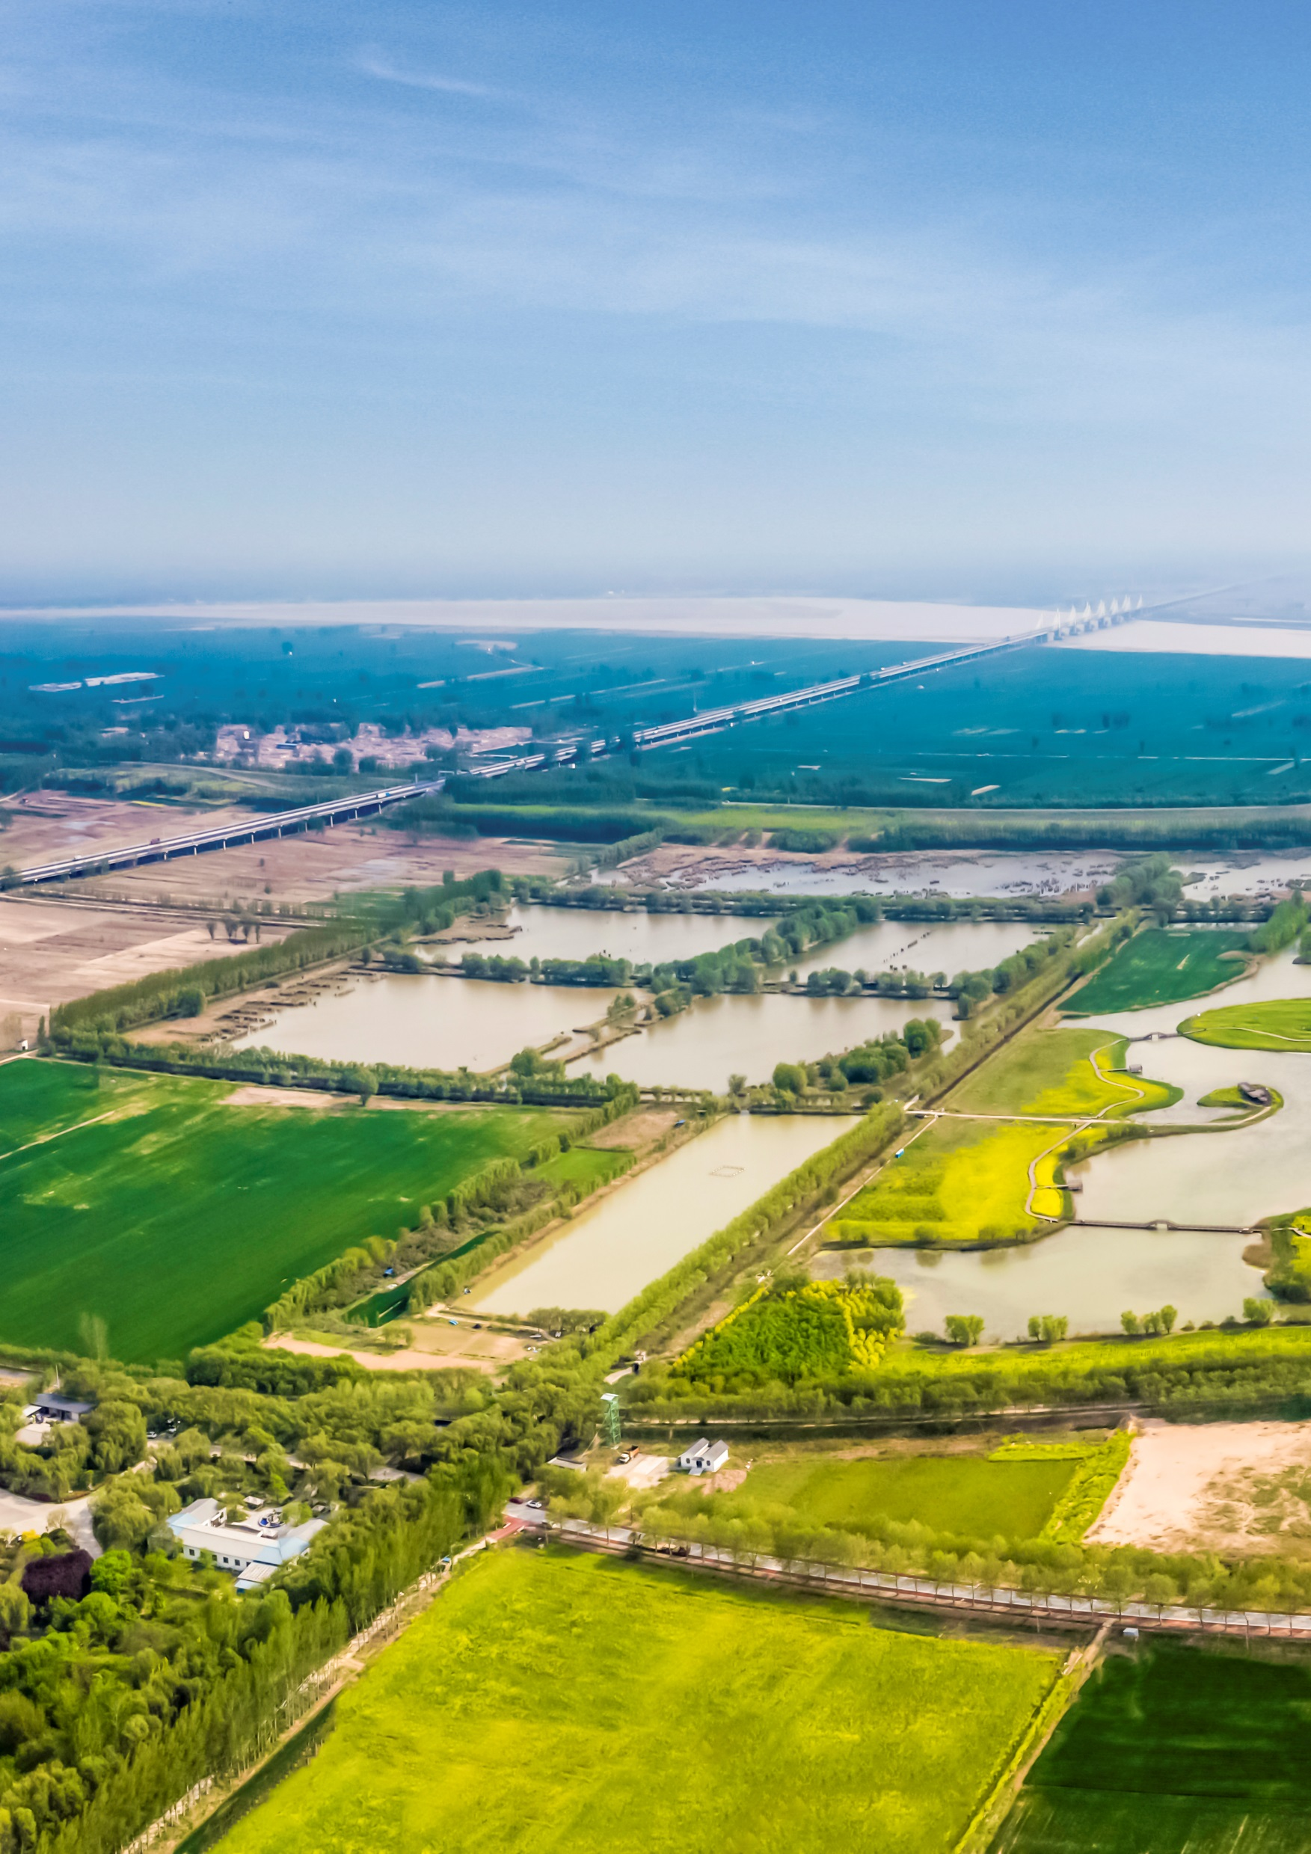
公 示 稿
封丘县国土空间总体规划
2026年度动态维护方案
封丘县人民政府
2026年5月

Slide 2
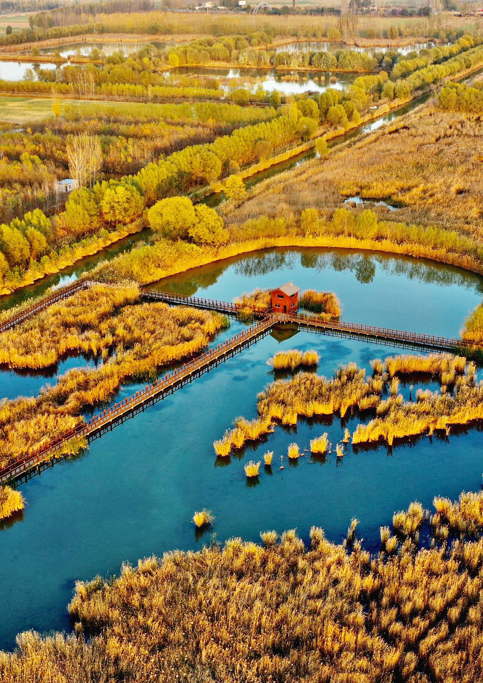
目 录
CONTENTS
01
耕地和永久基本农田保护红线
02
城镇开发边界
03
规划分区
04
中心城区用地布局
05
重点建设项目清单
06
村庄建设边界

Slide 3
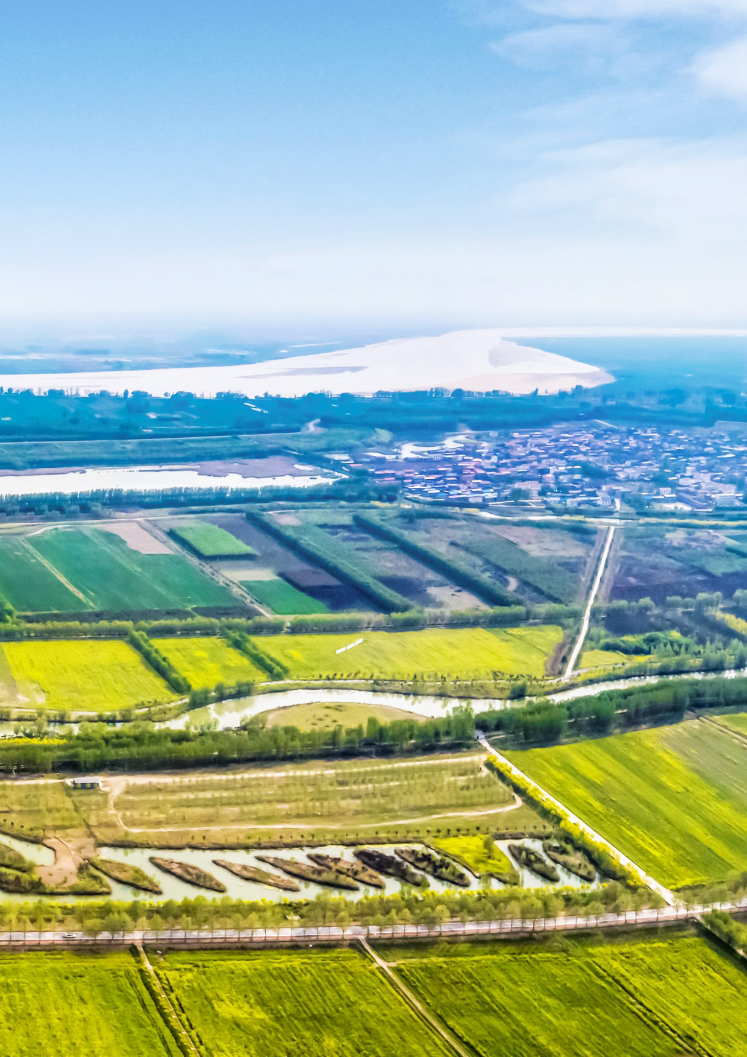
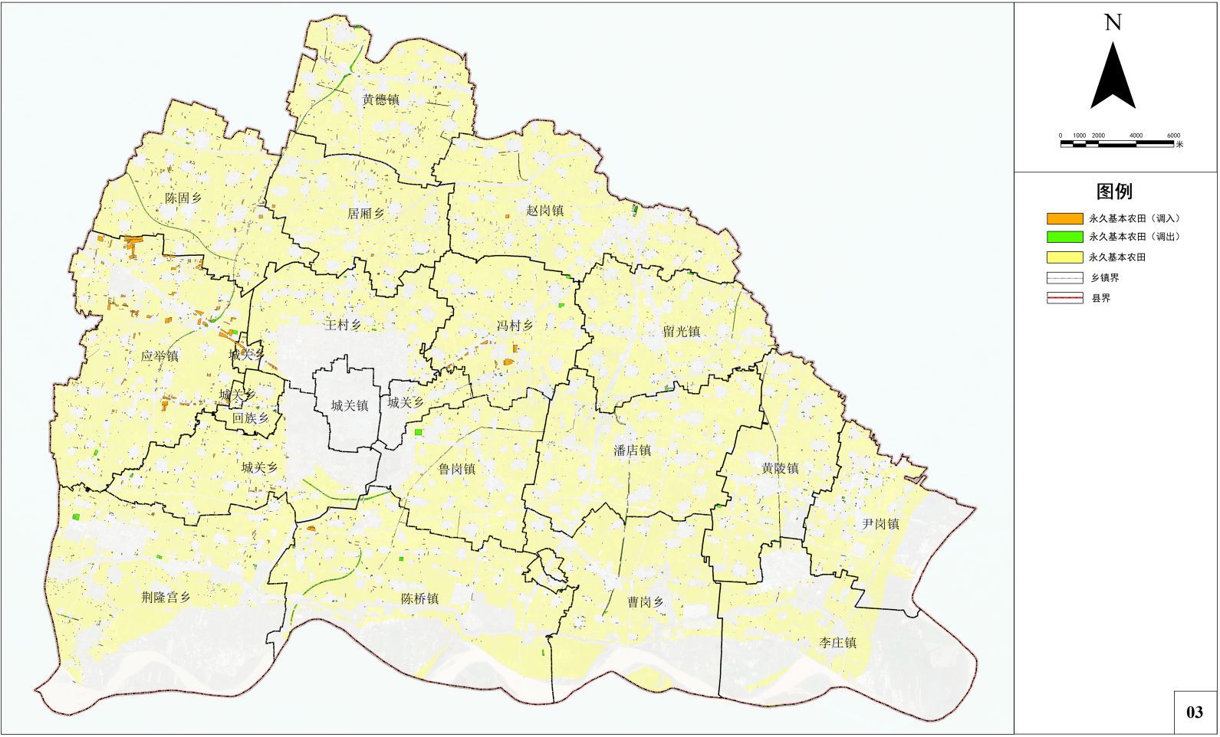
01
耕地和永久基本农田保护红线
本次动态维护严格遵循“总体稳定、局部微调、量质并重”的原则。拟调出永久基本农田176.0871公顷，拟调入永久基本农田176.7504公顷。
拟调入的永久基本农田数量、质量和空间布局优于拟调出地块，优化后满足永久基本农田“数量不减少、质量生态有提升、布局更优化”要求，有效落实永久基本农田保护任务。

Slide 4
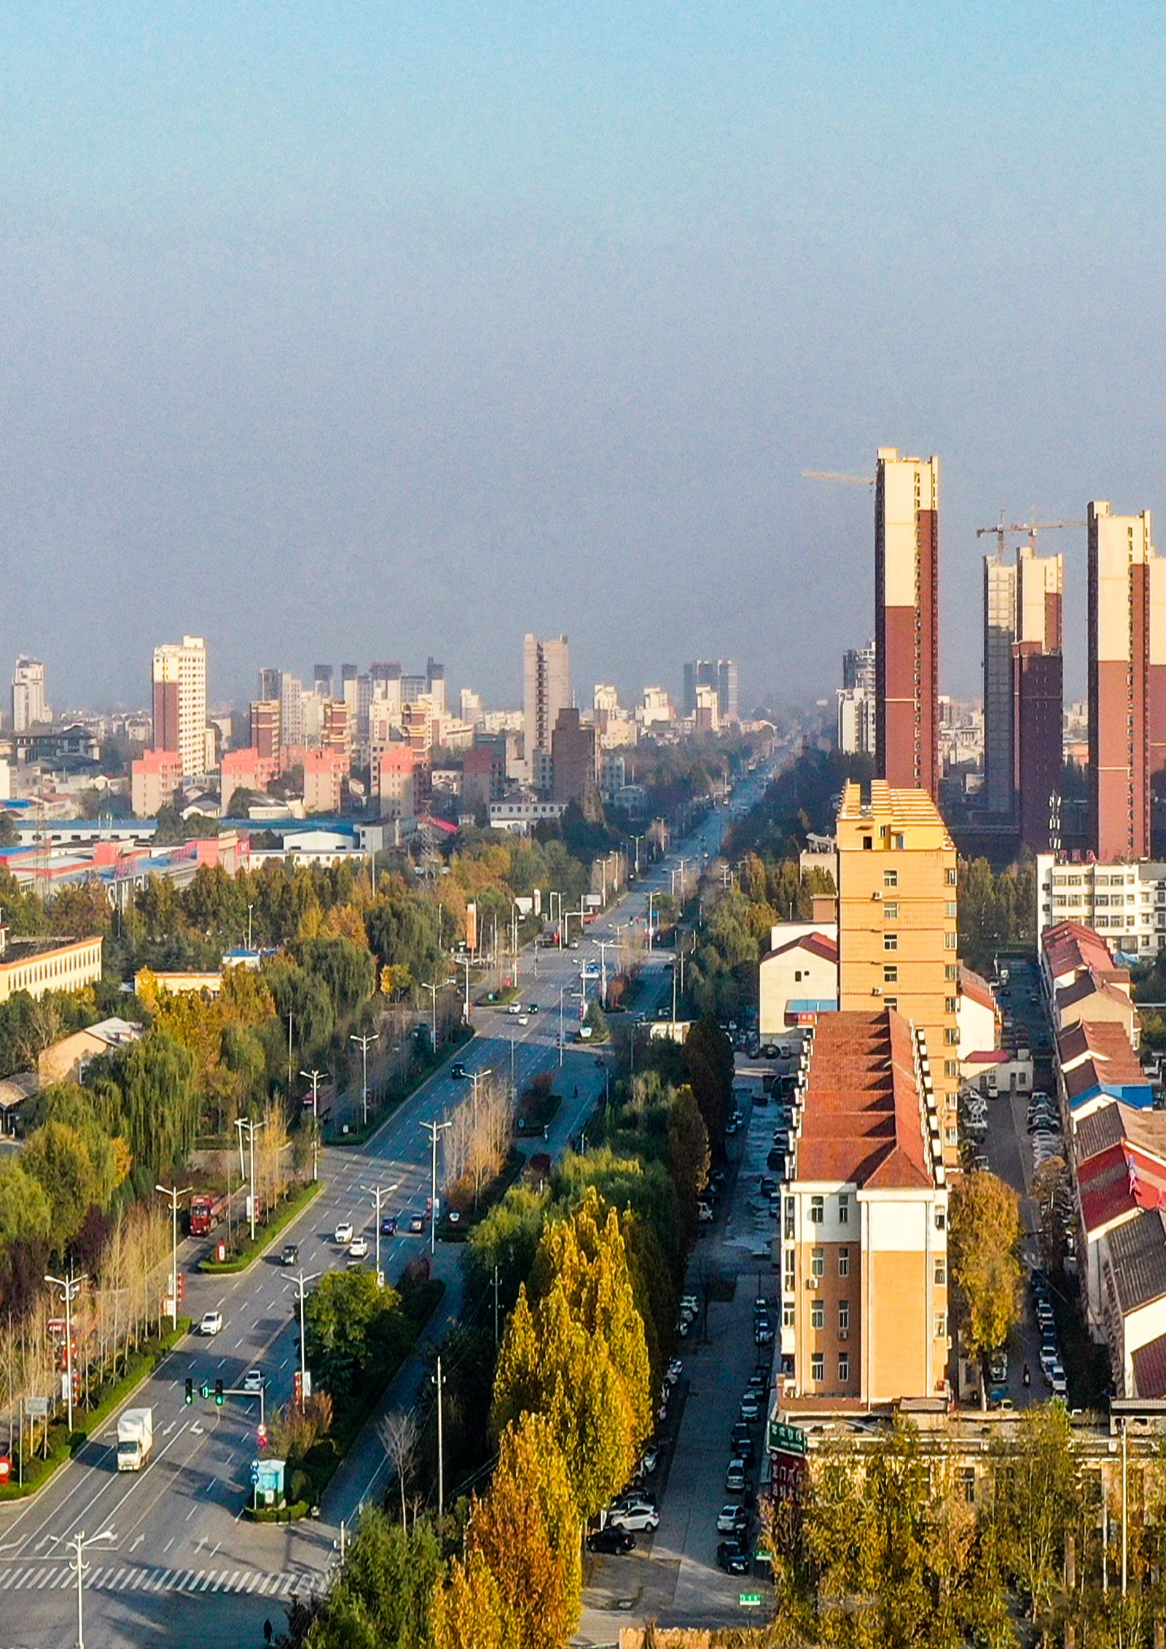
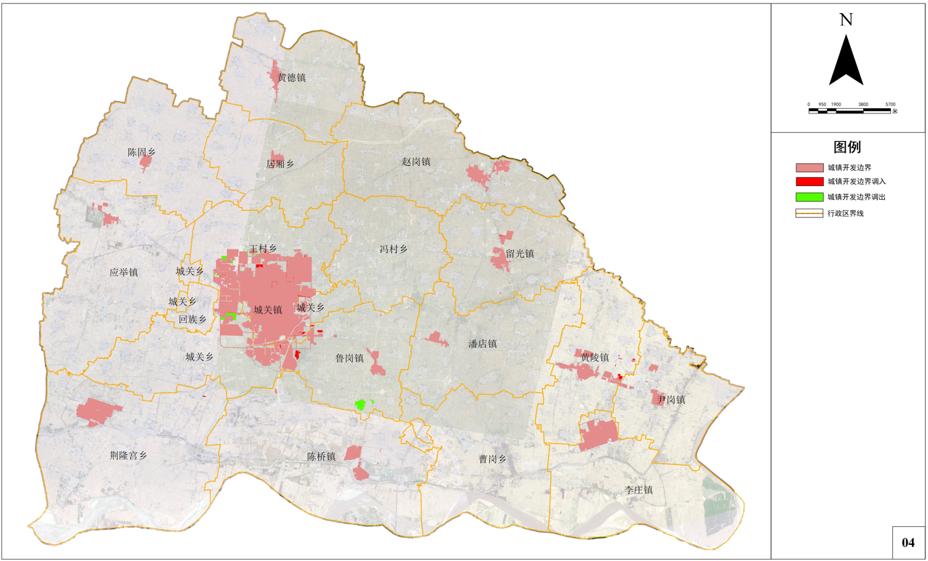
02
城镇开发边界
按照“总量不突破、布局更集聚、城镇功能品质有提升”的原则。拟调入城镇开发边界61.04公顷，拟调出城镇开发边界83.94公顷，预留部分机动指标，在规划实施中逐步上图落定。
优化后未突破封丘县城镇开发边界扩展倍数和新增城镇建设用地规模上限，功能更优化，城镇空间布局更集聚。
本次城镇开发边界调整方案严格对标正向优化要求，在总量控制、布局集聚、功能品质提升等方面均实现了正向优化。

Slide 5
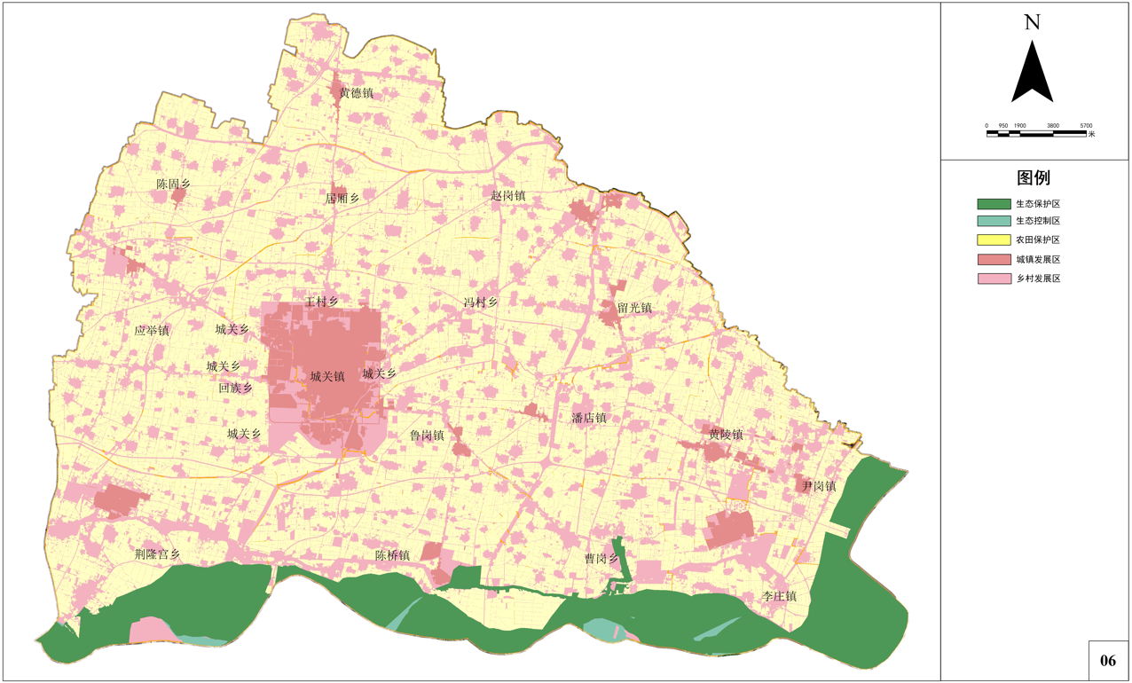
03
规划分区
依据“生态优先、集约发展”原则，维护后规划分区主导功能基本稳定，分区布局更集聚。
保障生态保护红线刚性管控，确保生态控制区功能稳定，生态保护区和生态控制区面积保持不变。
城镇发展区适度减少，部分城镇开发边界设为机动指标。农田保护区适度增加，主要为调入永久基本农田。乡村发展区略微增加，主要为城镇开发边界调出区域调整为乡村发展区。

Slide 6
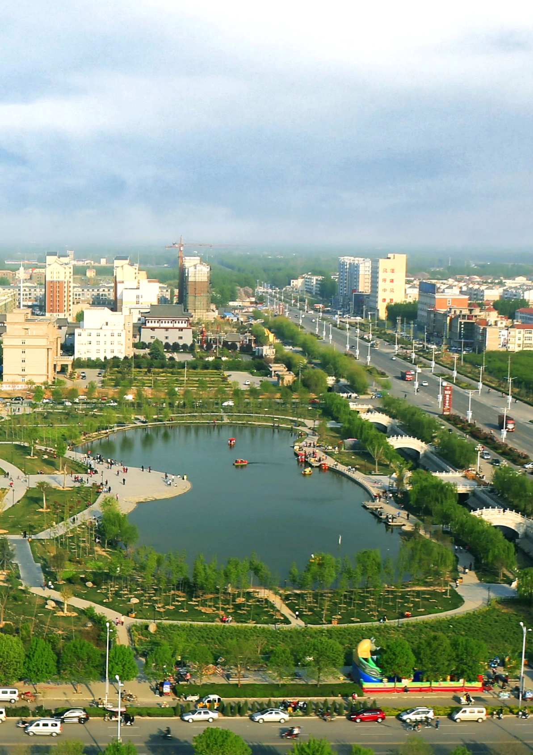
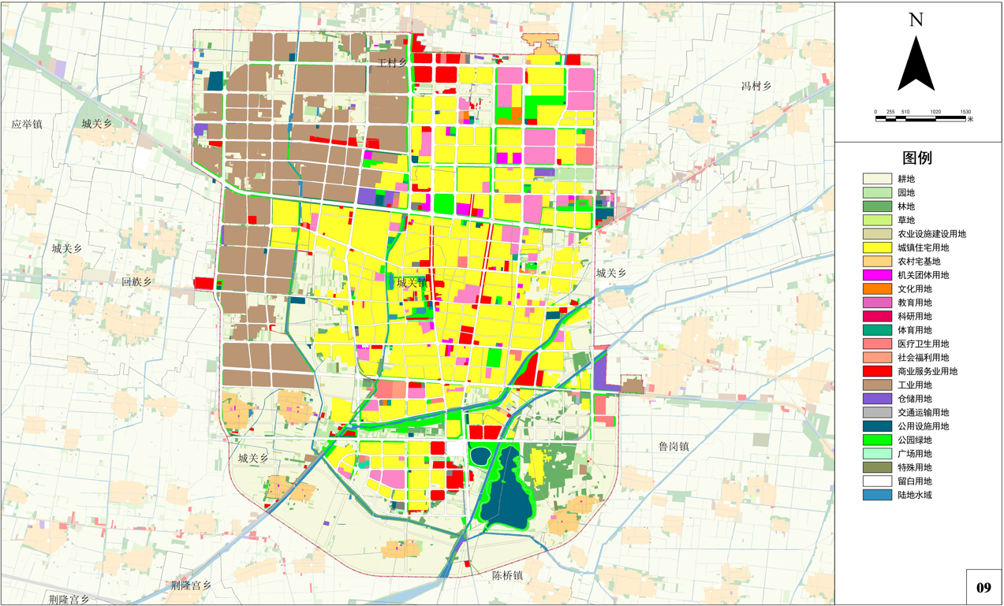
04
中心城区用地布局
中心城区用地布局调整旨在补齐城市公共服务短板、完善基础设施配套、改善人居环境质量，进一步提升中心城区的综合承载能力和服务功能。
优化调整后，居住用地、交通运输用地减少，工矿用地、公共管理与公共服务用地、绿地与开敞空间用地增加。中心城区人均城镇建设用地面积不大于115.94平方米，道路网密度不低于8.0千米/平方公里，公园绿地、广场步行5分钟覆盖率不低于60%，约束性指标与现行规划保持一致。

Slide 7
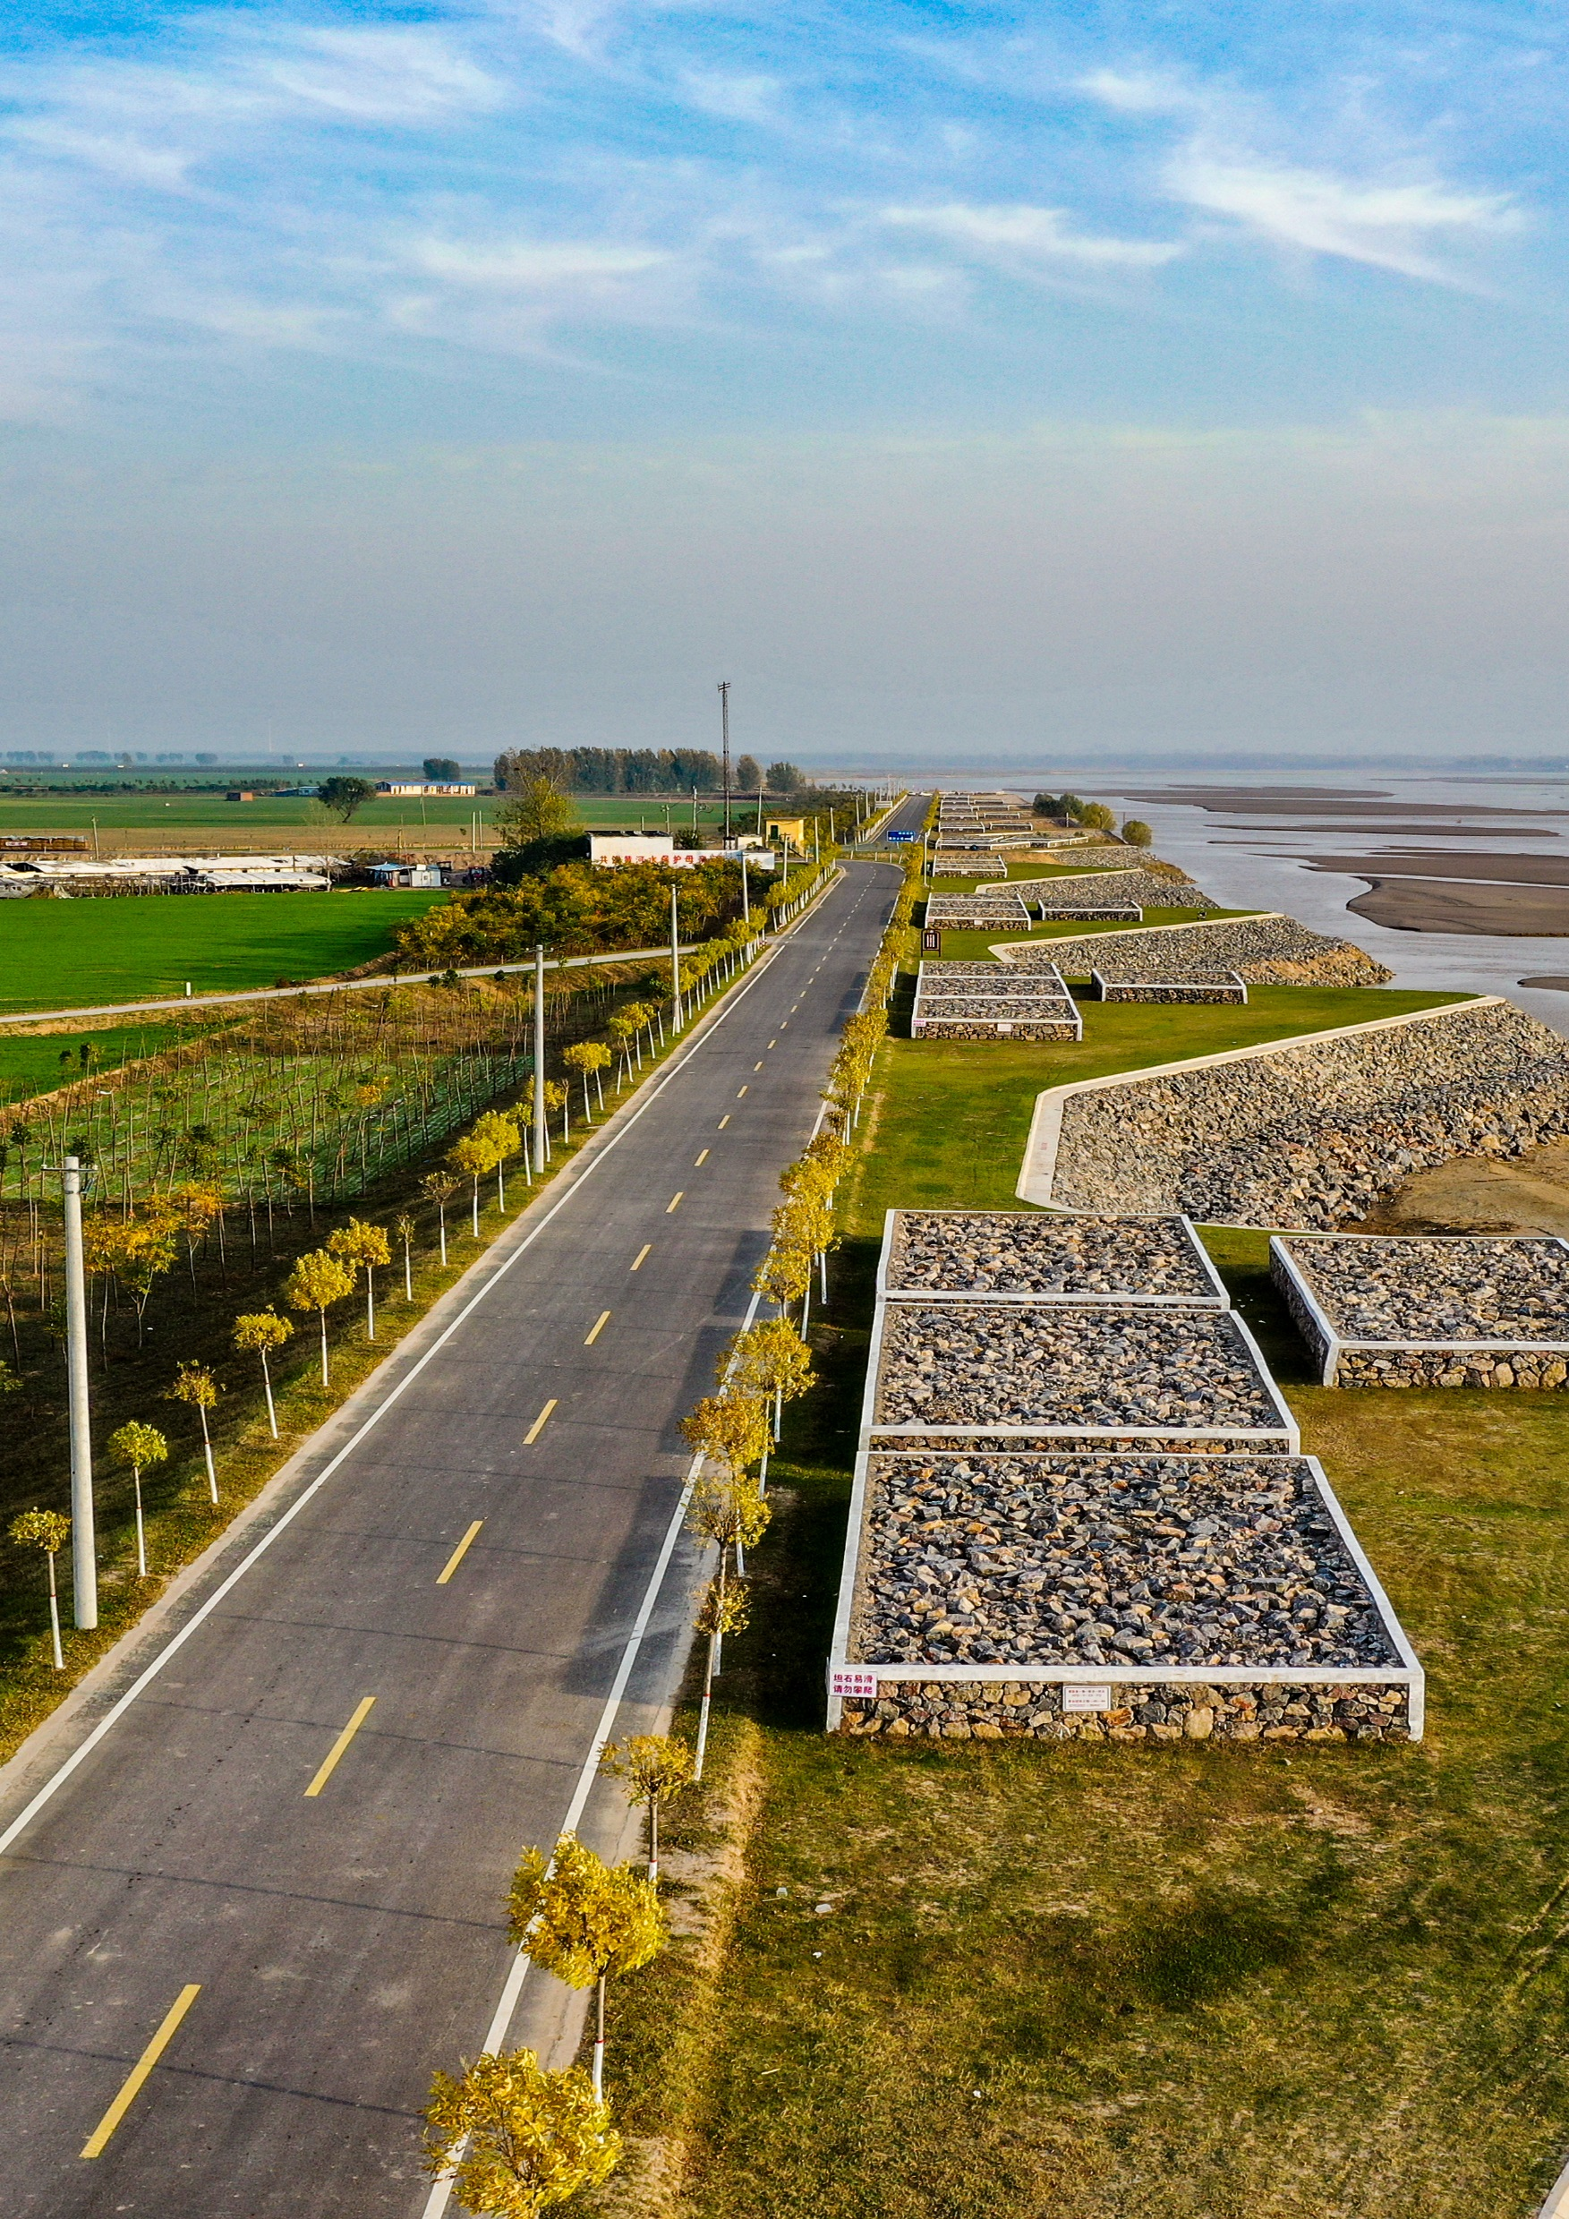
05
重点建设项目清单
全面衔接“十五五”规划，本次动态维护涉及重点建设项目增补共计460个，新增451个、更新9个。涉及重点建设项目删除8项。动态维护后，重点建设项目共计957项。
能源
97项
交通
128项
水利
30项
产业
153项
城市更新
84项
服务业
22项
民生
216项
农林
46项
生态气象环保
22项
基础设施
7项
电力
13项
旅游
11项
其他
128项

Slide 8
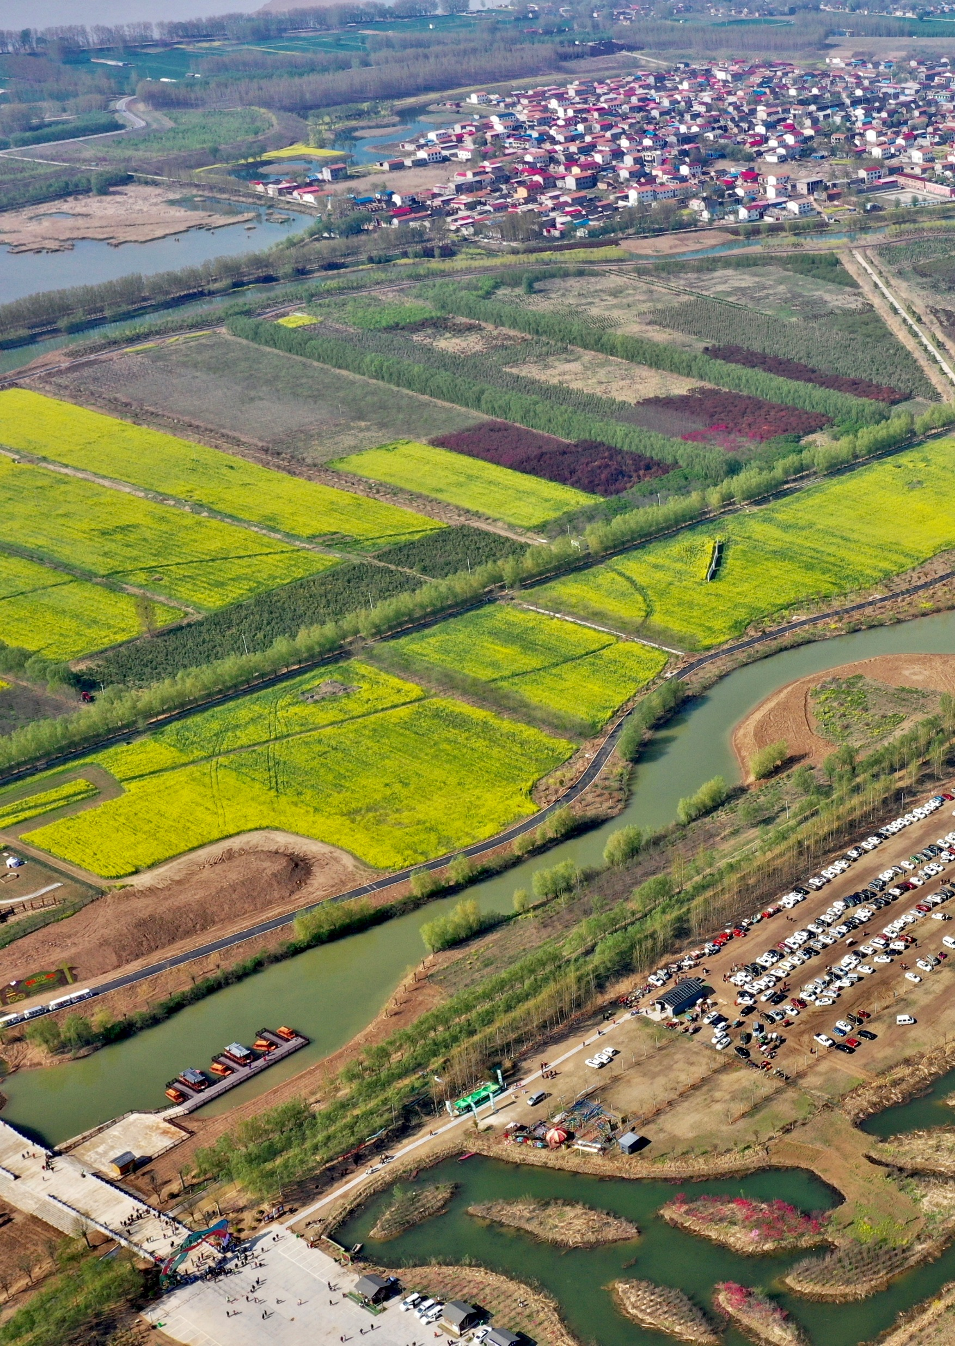
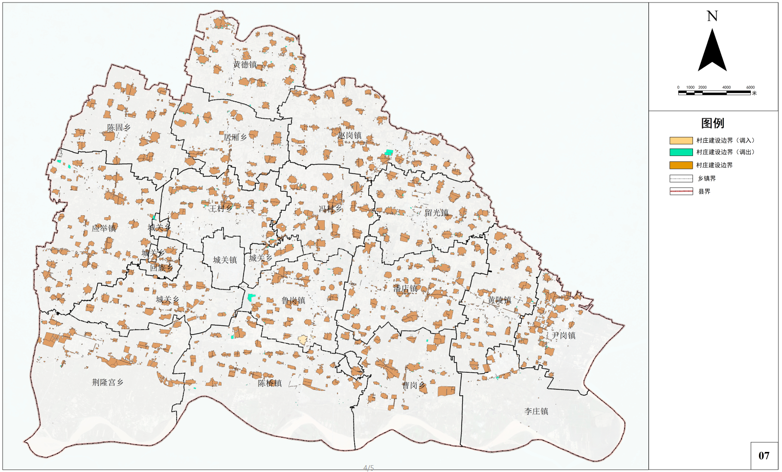
06
村庄建设边界
维护后，村庄建设边界落图128.78平方公里，为保障乡村振兴战略实施以及重大项目落地，预留部分机动指标，在规划实施中逐步上图落定。
本次动态维护不突破封丘县总规的各项约束性指标以及国家、省要求的各项标准要求，严格按照现行政策法规执行，符合正向优化标准。

